Slide 1

Clasificación de Texto
Clasificación Bayesiana
Dr. Carlos Fernando Montoya Cubas

Slide 2
Clasificación Bayesiana
1. Motivación

Slide 3

Clasificación Bayesiana
1. Motivación
Clasificación de Texto

Slide 4
Clasificación Bayesiana
1. Motivación
Clasificación de Texto
Dado un conjunto finito de categorías poder asignar documentos a esas categorías.

Slide 5
Clasificación Bayesiana
1. Motivación
¿Dónde usamos clasificación de texto?

Slide 6
Clasificación Bayesiana
1. Motivación
¿Dónde usamos clasificación de texto?
1
Filtro de correo electrónico, por la cantidad de SPAM que nos llega es importante tener un filtro automático de SPAM.

Slide 7
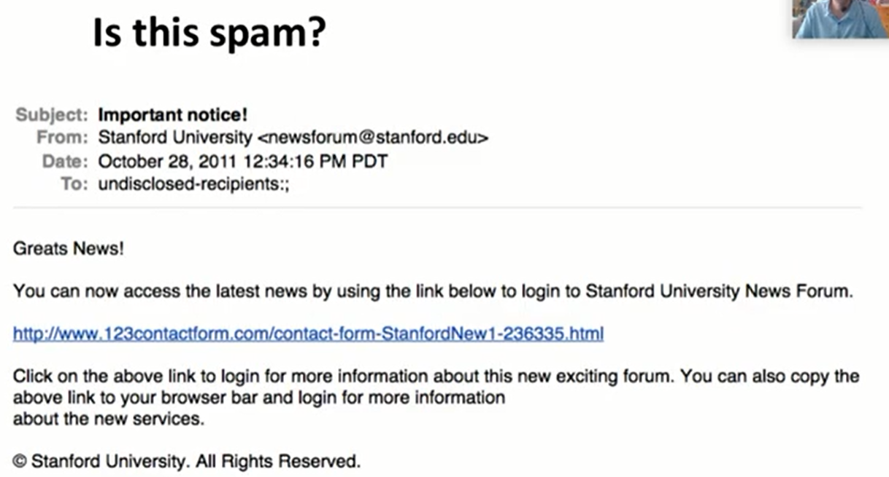
Clasificación Bayesiana
1. Motivación

Slide 8
Clasificación Bayesiana
1. Motivación
¿Cuál es la idea?
Poder entrenar este Filtro de correo electrónico. Es decir, manualmente este correo es SPAM o no SPAM, para que mi algoritmo sea capaz de reconocer este patrón y después se pueda aplicar a nuevos documentos.

Slide 9
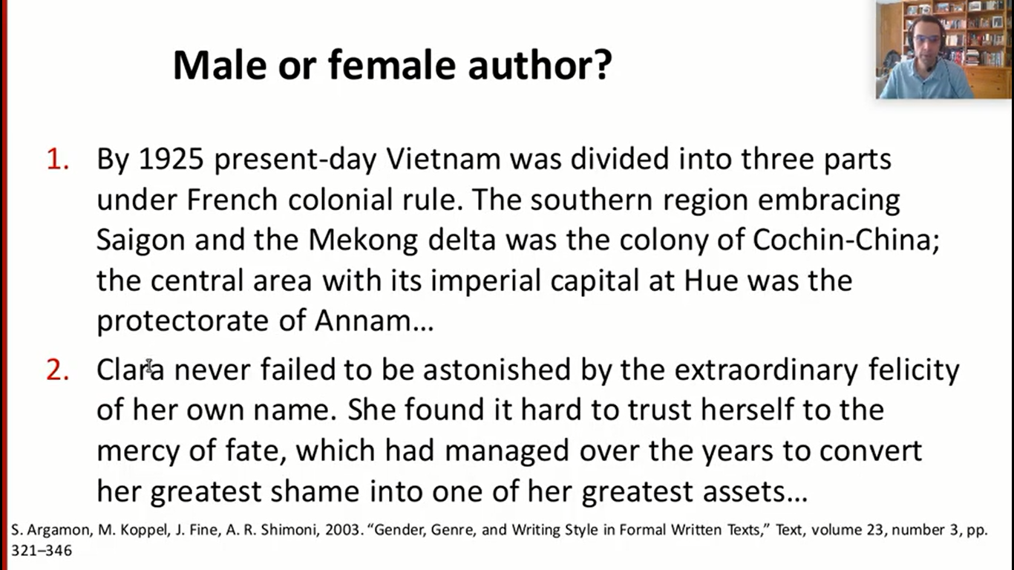
Clasificación Bayesiana
1. Motivación
¿Dónde usamos clasificación de texto?
2
Identificar el genero de un autor.

Slide 10
Clasificación Bayesiana
1. Motivación
¿Cuál es la idea?
Poder encontrar un patrón en el texto que nos permita generalizar más allá de lo que vemos en nuestro CORPUS de entrenamiento.

Slide 11
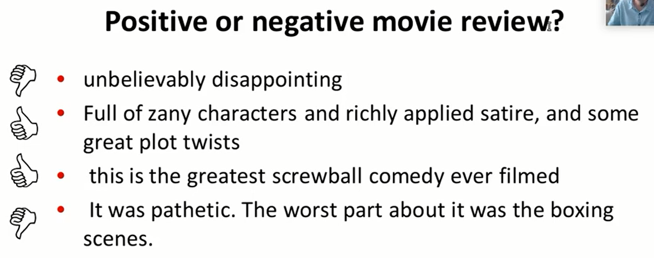
Clasificación Bayesiana
1. Motivación
¿Dónde usamos clasificación de texto?
3
Clasificación de sentimientos

Slide 12
Clasificación Bayesiana
1. Motivación
¿Dónde usamos clasificación de texto?
4
Clasificación de tópicos (categorías de documentos)

Slide 13
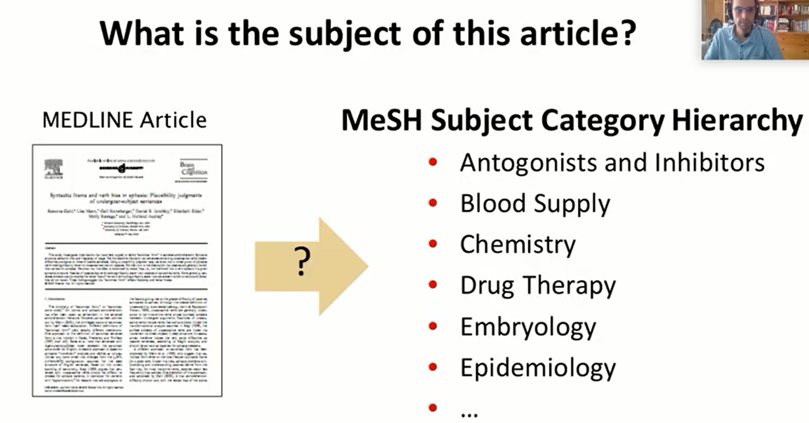
Clasificación Bayesiana
1. Motivación

Slide 14
Clasificación Bayesiana
1. Motivación
Clasificación de Texto
En conclusión es una tarea que se utiliza mucho!

Slide 15
Clasificación Bayesiana
1. Motivación
Clasificación de Texto
Definición formal:
INPUT:
Un documento d
Un conjunto fijado de clases C = {c₁, c₂, …, c_{j}}
Modelo Tradicional
OUTPUT:
Predecir la clase c Є C a la cual pertenece el documento d

Slide 16
Clasificación Bayesiana
1. Motivación
Clasificación de Texto
Definición formal:
INPUT:
Un documento d
Un conjunto fijado de clases C = {c₁, c₂, …, c_{j}}
Modelo Probabilístico
OUTPUT:
Predecir la clase c Є C a la cual pertenece el documento d

Slide 17
Clasificación Bayesiana
1. Motivación
Clasificación de Texto
Definición formal:
INPUT:
Un documento d
Un conjunto fijado de clases C = {c₁, c₂, …, c_{j}}
Modelo Probabilístico
OUTPUT:
Predecir la clase c Є C a la cual pertenece el documento d
Probabilidad de pertenencia para cada clase, y la clase con mayor probabilidad será escogida.

Slide 18
Clasificación Bayesiana
1. Motivación
Clasificación de Texto
Definición formal:
INPUT:
Un documento d
Un conjunto fijado de clases C = {c₁, c₂, …, c_{j}}
Un conjunto de entrenamiento con m documentos etiquetados (d₁, c₁), (d₂, c₂), … ,(d_{m}, c_{m}).
Modelo Aprendizaje Supervisado
OUTPUT:
Un clasificador f: d -> c. En donde d va ser un vector y vamos a obtener la probabilidad de las clases.

Slide 19
Clasificación Bayesiana
2. Algoritmo Naive Bayes – Clasificación Bayesiana

Slide 20
Clasificación Bayesiana
2. Algoritmo Naive Bayes – Clasificación Bayesiana
Esta basado en la BOLSA DE PALABRAS (modelos vectorial).
Es un método de clasificación basado en el TEOREMA de BAYES.

Slide 21
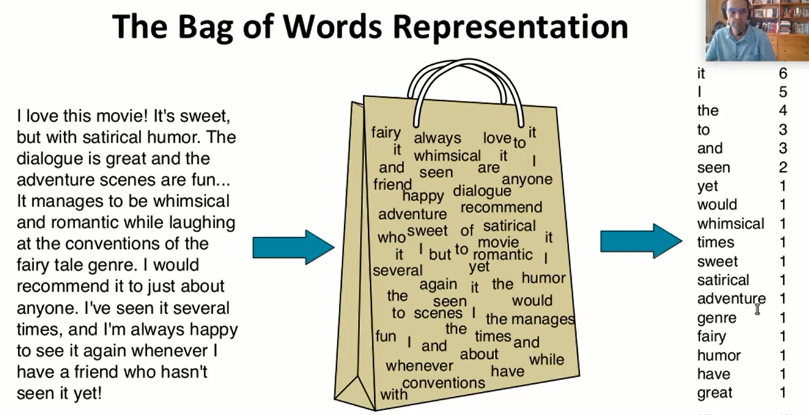
Clasificación Bayesiana
2. Algoritmo Naive Bayes – Clasificación Bayesiana

Slide 22
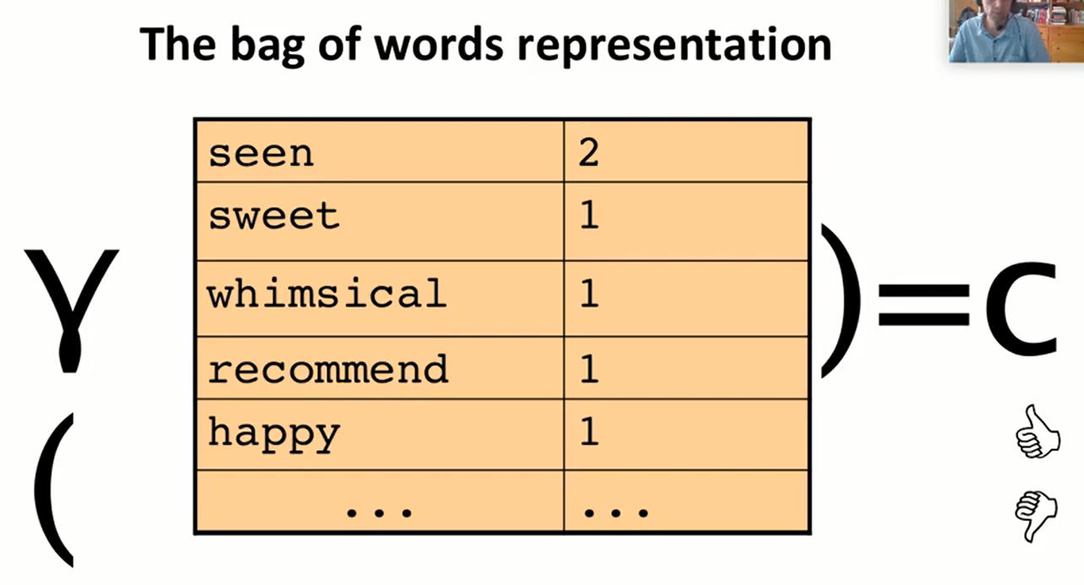
Clasificación Bayesiana
2. Algoritmo Naive Bayes – Clasificación Bayesiana
f(

Slide 23
Clasificación Bayesiana
2. Algoritmo Naive Bayes – Clasificación Bayesiana
Esta basado en la BOLSA DE PALABRAS (modelos vectorial).
Es un método de clasificación basado en el TEOREMA de BAYES.

Slide 24
Clasificación Bayesiana
2. Algoritmo Naive Bayes – Clasificación Bayesiana
TEOREMA de BAYES

Slide 25
Clasificación Bayesiana
2. Algoritmo Naive Bayes – Clasificación Bayesiana
TEOREMA de BAYES
P(A|B) = P(B|A)*P(A)
P(B)

Slide 26
Clasificación Bayesiana
2. Algoritmo Naive Bayes – Clasificación Bayesiana
TEOREMA de BAYES
P(A|B) = P(B|A)*P(A)
P(B)

Slide 27
Clasificación Bayesiana
2. Algoritmo Naive Bayes – Clasificación Bayesiana
TEOREMA de BAYES
P(A|B) = P(B|A)*P(A)
P(B)

Slide 28
Clasificación Bayesiana
2. Algoritmo Naive Bayes – Clasificación Bayesiana
TEOREMA de BAYES
P(A|B) = P(B|A)*P(A)
P(B)

Slide 29
Clasificación Bayesiana
2. Algoritmo Naive Bayes – Clasificación Bayesiana
TEOREMA de BAYES
P(A|B) = P(B|A)*P(A)
P(B)
Ejemplo:

Slide 30
Clasificación Bayesiana
2. Algoritmo Naive Bayes – Clasificación Bayesiana
TEOREMA de BAYES
P(A|B) = P(B|A)*P(A)
P(B)
Ejemplo:
P(A=3|B = impar) = P(B=impar|A=3)*P(A=3)
P(B=impar)

Slide 31
Clasificación Bayesiana
2. Algoritmo Naive Bayes – Clasificación Bayesiana
TEOREMA de BAYES
P(A|B) = P(B|A)*P(A)
P(B)
Ejemplo:
P(A=3|B = impar) = P(B=impar|A=3)*P(A=3)
P(B=impar)

Slide 32
Clasificación Bayesiana
2. Algoritmo Naive Bayes – Clasificación Bayesiana
TEOREMA de BAYES
P(A|B) = P(B|A)*P(A)
P(B)
Ejemplo:
P(A=3|B = impar) = P(B=impar|A=3)*P(A=3)
P(B=impar)
P(A=3|B = impar) = (1) * (1/6) = 1/3
1/2

Slide 33
Clasificación Bayesiana
2. Algoritmo Naive Bayes – Clasificación Bayesiana
TEOREMA de BAYES
P(A|B) = P(B|A)*P(A)
P(B)
Vamos a utilizar el teorema de Bayes para clasificar documentos probabilísticamente.
Para un documento d y para una clase c
P(c|d) = P(d|c)*P(c)
P(d)

Slide 34
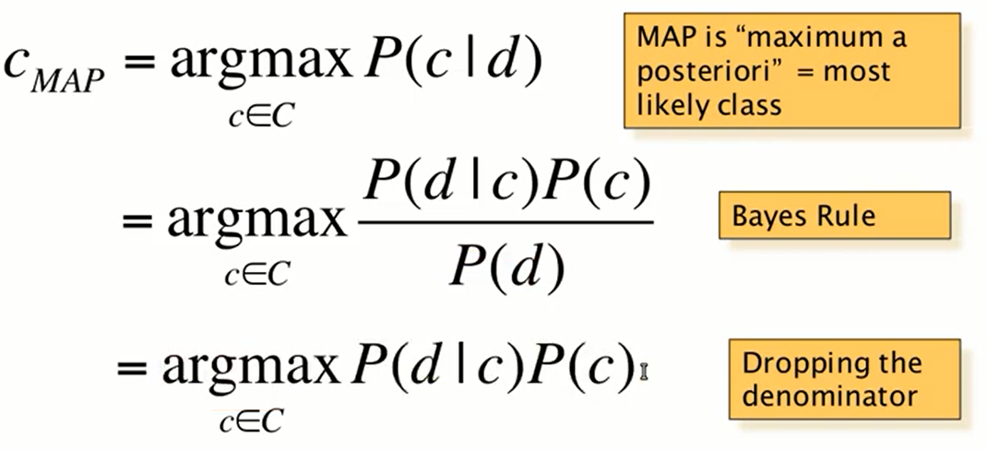
Clasificación Bayesiana
2. Algoritmo Naive Bayes – Clasificación Bayesiana
TEOREMA de BAYES
P(A|B) = P(B|A)*P(A)
P(B)
Vamos a utilizar el teorema de Bayes para clasificar documentos probabilísticamente.
Para un documento d y para una clase c
P(c|d) = P(d|c)*P(c)
P(d)

Slide 35
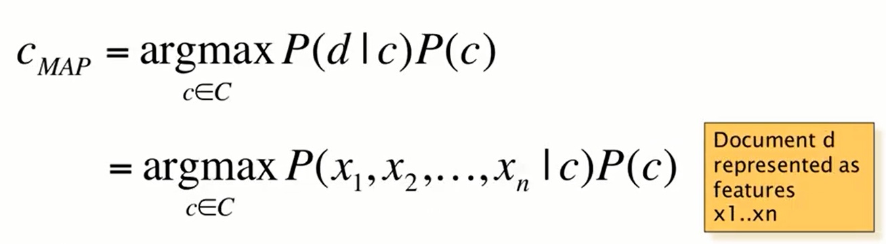
Clasificación Bayesiana
2. Algoritmo Naive Bayes – Clasificación Bayesiana
TEOREMA de BAYES
P(A|B) = P(B|A)*P(A)
P(B)

Slide 36
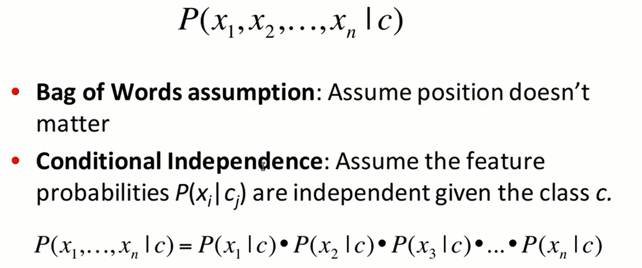
Clasificación Bayesiana
2. Algoritmo Naive Bayes – Clasificación Bayesiana
TEOREMA de BAYES
P(A|B) = P(B|A)*P(A)
P(B)

Slide 37
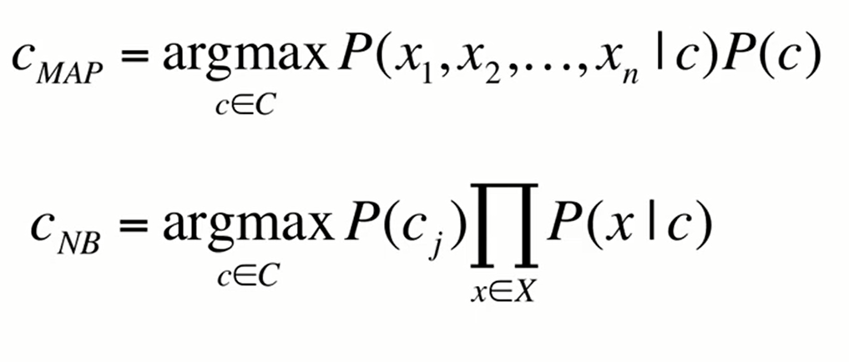
Clasificación Bayesiana
2. Algoritmo Naive Bayes – Clasificación Bayesiana
TEOREMA de BAYES
P(A|B) = P(B|A)*P(A)
P(B)

Slide 38
Clasificación Bayesiana
LECTURA
Objetivo principal del texto.

